Slide 1

Machine Learning
任芮彬
Airy_Ren@swjtu.edu.cm

Slide 2
课程考核方式
平时（20分）
考勤
讨论
阅读相关资料，提交报告2份（30分）
提交形式（中文科技论文电子版）
考试 （50分）

Slide 3
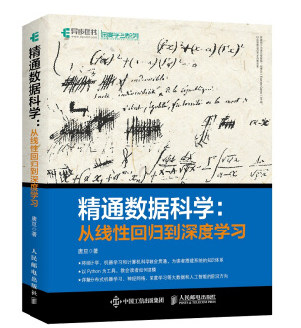
参考教材
基于斯坦福大学 2014 机器学习课程
Andrew Ng
网络上有视频，有中英文讲义
《精通数据科学：从线性回归到深度学习》，
唐亘著，人民邮电出版社，2018年

Slide 4
前期基础要求
统计学基础
数据科学领域常见分为两个学派：以统计为基础的统计学派，以机器学习为基础的人工智能学派；
统计学派：注重假设和模型解释，inference
人工智能派：模型的预测效果
计算机编程基础
Matlab，Octave（免费），Python，R等
数学基础
矩阵和向量空间，概率论，微积分等

Slide 5
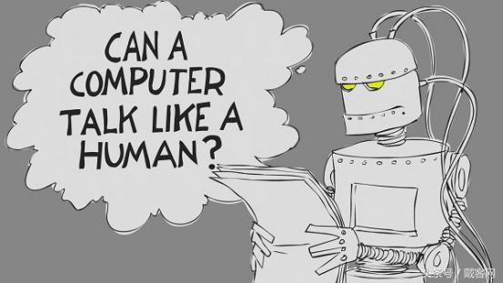
人人都在说的“机器学习”究竟是什么？
自Alphago之后，Machine learning（机器学习）这个词就整天出现在我们的眼前.
Notes:
自Alphago之后，Machine learning（机器学习）这个词就整天出现在我们的眼前

Slide 6
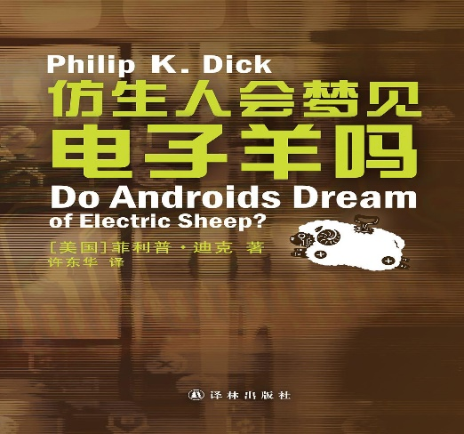



人人都在说的“机器学习”究竟是什么？
Notes:
我们还没有造出挣扎于生存危机的自主机器人，但是我们距离人们所谓的「人工智能」确实越来越近了。机器学习是人工智能的一个分支，它的算法能够从数据和信息中进行自主学习。在机器学习中，计算机不需要被精确地编程，却可以不断改进自身的算法。

Slide 7
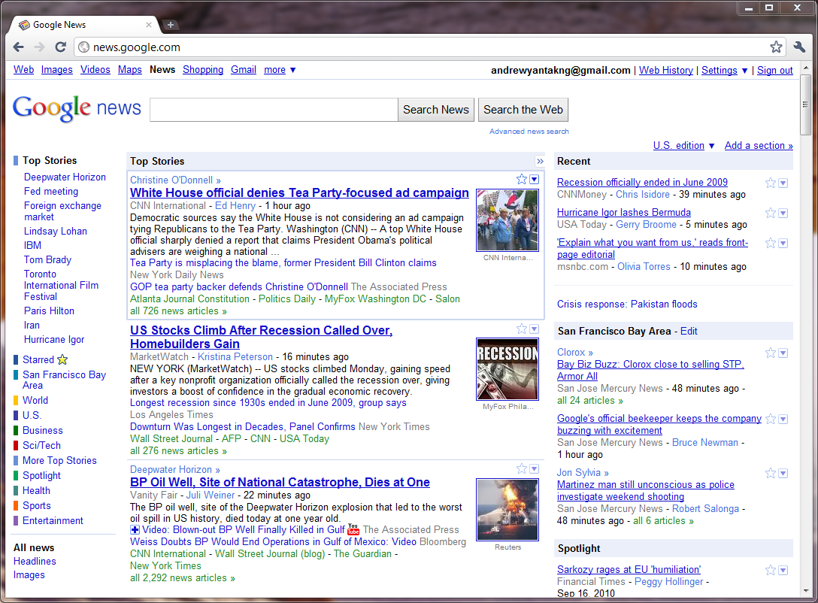
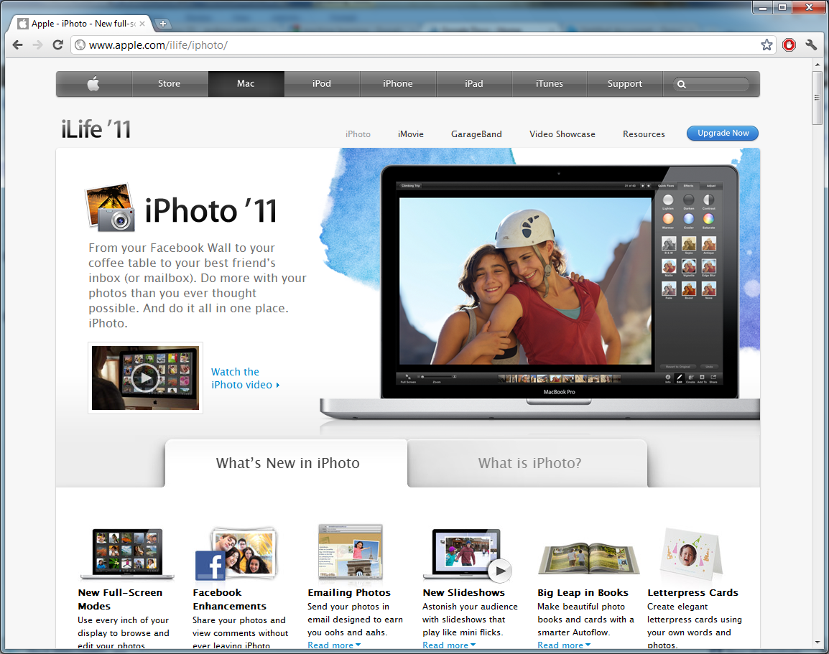
每天都在不知不觉中使用了机器学习
SPAM
搜索引擎
（推荐、排序算法）
图片分类、识别算法
垃圾邮件识别
Notes:
为什么机器学习如此受欢迎呢？原因是，机器学习不只是用于人工智能领域。 我们创
造智能的机器，有很多基础的知识。比如，我们可以让机器找到 A 与 B 之间的最短 路径，但
我们仍然不知道怎么让机器做更有趣的事情，如 web 搜索、照片标记、反垃圾邮 件。我们发
现，唯一方法是让机器自己学习怎么来解决问题。所以，机器学习已经成为计算 机的一个能
力。

Slide 8

机器学习的主要应用领域
如今，机器学习算法让计算机具有的能力：
数据挖掘 database mining
--e.g., 点击流数据 Web click data, 医疗记录 medical records, 生物信息 biology, 工程 engineering
应用，尤其是不能人工完成的应用
--e.g., 自动直升机驾驶 Autonomous helicopter, 手写识别 handwriting recognition, 自然语言处理 most of Natural Language Processing (NLP), 计算机视觉 Computer Vision等
自定制程序
-- e.g., Netflix 或 iTunes Genius，它都会给出其他电影或产 品或音乐的建议(推荐系统)
最后学习算法被用来理解人类的学习和了解大脑。
Notes:
随着网络和自动化技术的增长，我们有史上最大的数据集比如说，大量的硅谷公 司正
在收集 web 上的单击数据，也称为点击流数据，并尝试使用机器学习算法来分析数据，
更好的了解用户，并为用户提供更好的服务。这在硅谷有巨大的市场。。仔细想一想，他们有百万的用户；但他们没有办法为 百万
用户，编写百万个不同程序。软件能给这些自定制的建议的唯一方法是通过学习你的行 为，
来为你定制服务。

Slide 9
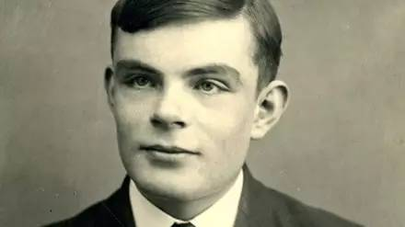
引言：机器学习发展历程
发展时间线
（1）.1950：阿兰·图灵创造了「图灵测试」来检验计算机是否具有真正的智能。计算机必须在测试中让一个人类相信它也是人类，才算是通过图灵测试。

Slide 10
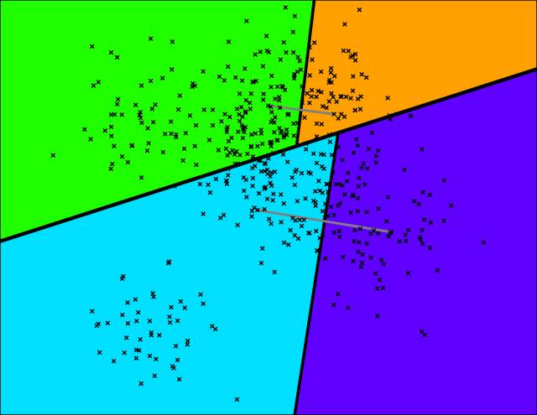
引言：机器学习发展历程
(2) .1952：Arthur Samuel写出了第一个计算机学习程序，该程序用于国际跳棋比赛。IBM的计算机通过不断对局，学习哪些招式有助于赢得对局，并将这些招式纳入自己的程序中。
（3）. 1957：Frank Rosenblatt设计出了第一个计算机神经网络——感知机（the perceptron），它模拟了人脑的运作方式。
(4). 1967：「最近邻」算法（The nearest neighbor algorithm）出现，由此计算机可以进行简单的模式识别。它可以帮助旅行商制定旅游路线图，，即保证旅行商从任意城市出发，以最短的总路程遍历所有城市。

Slide 11
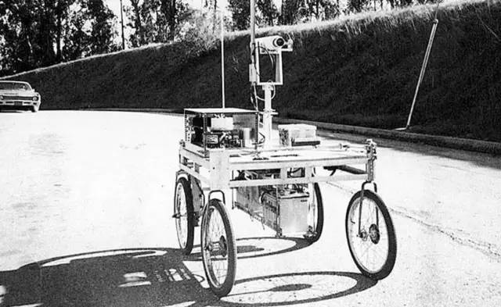
引言：机器学习发展历程
(5) . 1979：斯坦福大学的学生研发了「斯坦福车」（Standford Cart），它可以自动定位房间中的障碍物。
（6）. 1981：Gerald Dejong提出了基于解释的学习（Explanation Based Learning，EBL）这一概念——通过分析数据并舍弃次要信息，计算机能够创造出一套它可以理解的规则。
(7). 1990年代：机器学习的方法从知识驱动转为数据驱动。科学家们开始研发能够让计算机通过分析海量数据，并从结果进行总结（「学习」）的程序。 。

Slide 12

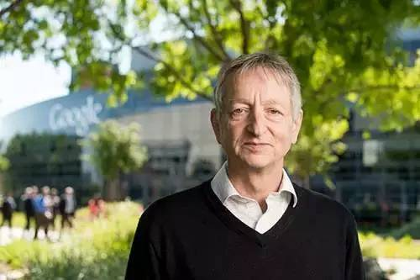
引言：机器学习发展历程
(8) . 1997：IBM的「深蓝」（Deep Blue）打败了国际象棋的世界冠军。
（9）. 2006：Geoffrey Hinton正式提出了「深度学习」的概念，它解释了那些能够让计算机「看见」并且区分图像和视频中的物体及文字的算法。

Slide 13
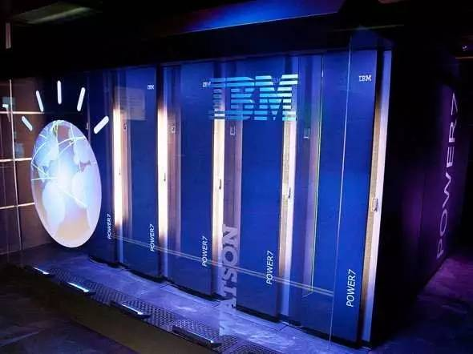
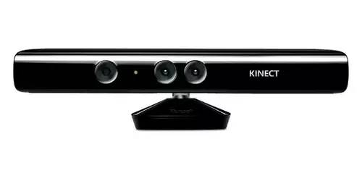
引言：机器学习发展历程
(10) . 2010：微软的体感设备Kinect能以每秒30次的速度捕捉人类的20个特征，让人类得以通过动作和手势与计算机进行交流。
（11）. 2011：IBM的Watson在Jeopardy游戏中击败人类对手。

Slide 14
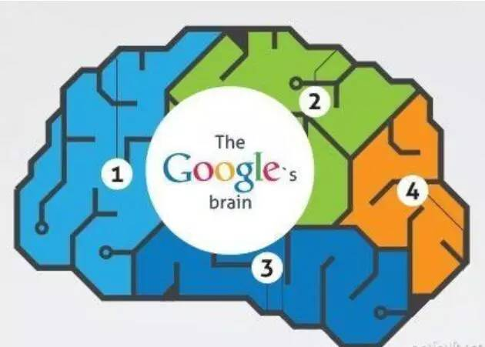
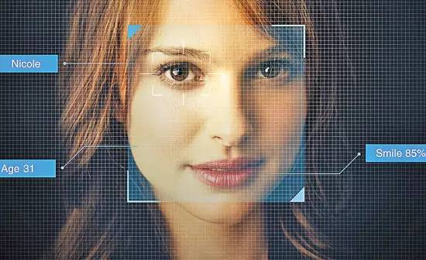
引言：机器学习发展历程
(12) . 2011：谷歌大脑（Google Brain）项目启动，它的深层神经网络可以像猫一样识别并分类物体。
（13）. 2012：谷歌的X实验室研发了能够自动浏览YouTube视频并识别出包含猫的部分的机器学习算法。
（14）. 2014：Facebook研发了DeepFace，这个软件算法可以识别或者核实照片中的人物，它的水平已经达到和人类一致。

Slide 15

引言：机器学习发展历程
(15) . 2015：亚马逊发布了自己的机器学习平台。
（16）. 2015：微软创建了分布式机器学习工具包，它让机器学习问题能够在多台电脑间有效配置。
（17）. 2015：超过3000名人工智能及机器人学研究者，受到史蒂芬·霍金、伊隆·马斯克及史蒂夫·沃兹尼亚克等许多人物的公开支持，签署了一份公开信，警告那些能在没有人类干预下锁定目标的自动化武器的危害。

Slide 16
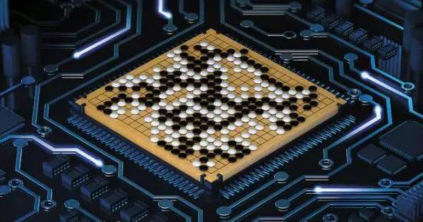
引言：机器学习发展历程
(16) . 2016：谷歌的人工智能算法打败了围棋专业选手。围棋这一中国的棋盘游戏被认为是世界上最复杂的游戏，比国际象棋难出许多倍。谷歌DeepMind 团队的AlphaGo算法在5局对弈中均取得胜利。
于是，我们正在向人工智能靠近吗？一些科学家认为这个问题本身就是错误的。他们认为计算机永远不会像人类那样「思考」，把计算机的计量分析和算法与人脑运作机制进行比较就像是拿苹果和橙子对比。
无论如何，计算机进行看、理解以及与世界交互的能力正飞速发展。而且随着我们所产生的数据量以指数倍增长，我们的计算机处理、分析——以及学习这些数据的能力也随之突飞猛进。

Slide 17
引言：机器学习概述
机器学习
机器学习与传统编程
监督式学习和非监督式学习
统计模型

Slide 18


机器学习概述
在讨论机器学习之前，我们先来总结一下人是如何学习的：
机器学习就是试图通过程序让计算机“学会”人的学习过程。换句话说，机器学习是一个计算机程序，这个程序能够根据“经验”自我完善。
反馈去修正经验
已有经验
问题
反应行动
当前信息

Slide 19
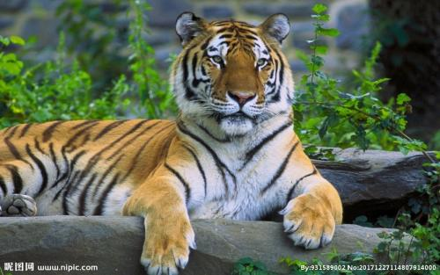
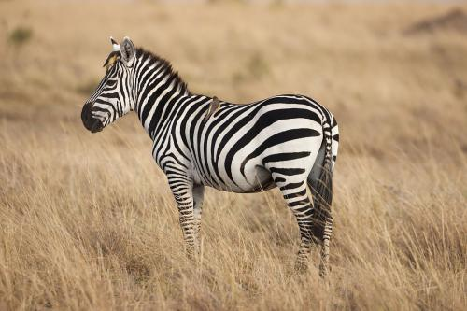
机器学习与传统编程
首先，通过一个假想的例子来体会这两者之间的差异，假设我们需要构建一个区分老虎和斑马图片的系统。
Tiger？
zebra？

Slide 20
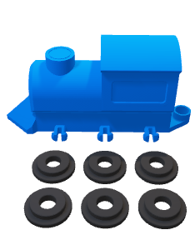
传统编程的思路
总结两条分辨这两种动物的经验：
斑马的毛发是黑白相间的，而老虎的毛发有3种颜色：黑色、白色和黄色；
斑马的耳朵比较大，而老虎的耳朵比较小；
经验总结成规则：如果图中的动物有黄色毛发或者耳朵比较小，那么图中的动物是老虎，反之则为斑马。
传统编程将规则翻译为程序代码交给计算机去执行

Slide 21
机器学习的思路
并不总结区别这两种动物的规则，而是假设毛发颜色和耳朵大小能区别这两者。然后将这个逻辑翻译称学习程序在计算机上运行。
提出假设
与此同时，从网络上收集大量老虎和斑马的图片，并将这些图片做好标记，然后将数据（图片+标记）输入给之前编写好的学习程序，从而可根据数据不断累积经验和总结规则，这个过程被称为模型训练。
模型训练
模型应用
Notes:
从编程的角度来看，机器学习是一种能自动生成程序的特殊程序。

Slide 22
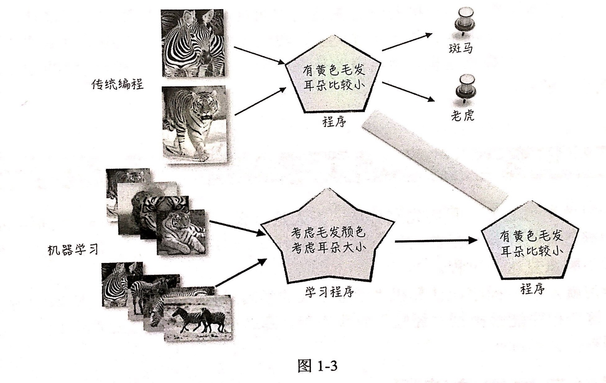
机器学习与传统编程

Slide 23
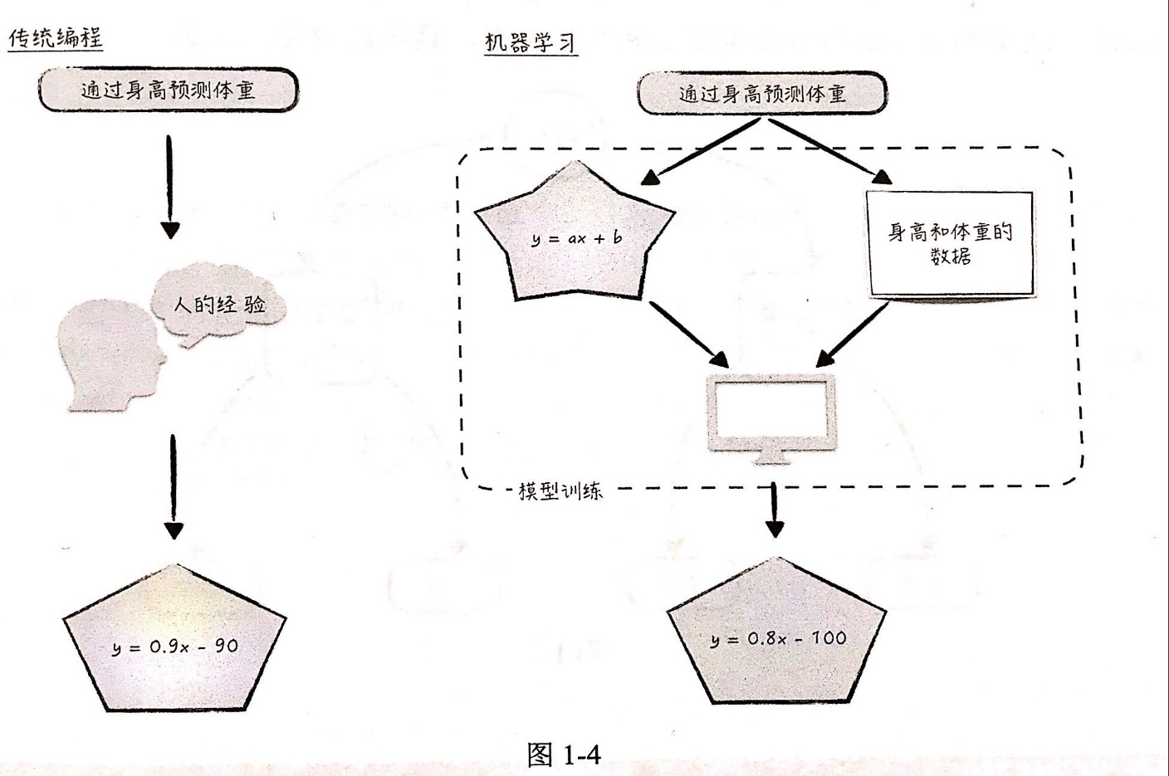
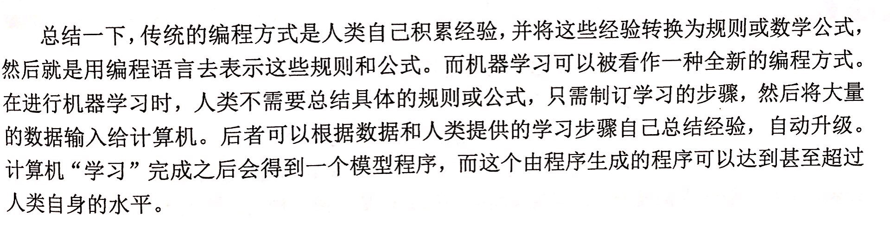
例2. 假设我们想通过一个成年人的身高（用变量x表示）来预测他的体重（用变量y表示）。

Slide 24

引言：机器学习概述
机器学习
机器学习与传统编程
监督式学习和非监督式学习
统计模型

Slide 25
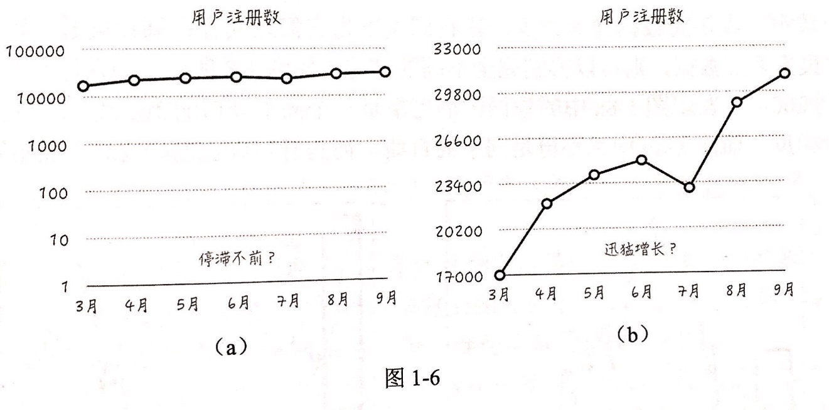
统计模型
从上面的例子中可以看到，机器学习非常依赖所用的训练数据。
数据会“说谎”:
解决办法:使用统计指标，比如平均值或每月增长率等。
例：某APP每月的用户注册数

Slide 26
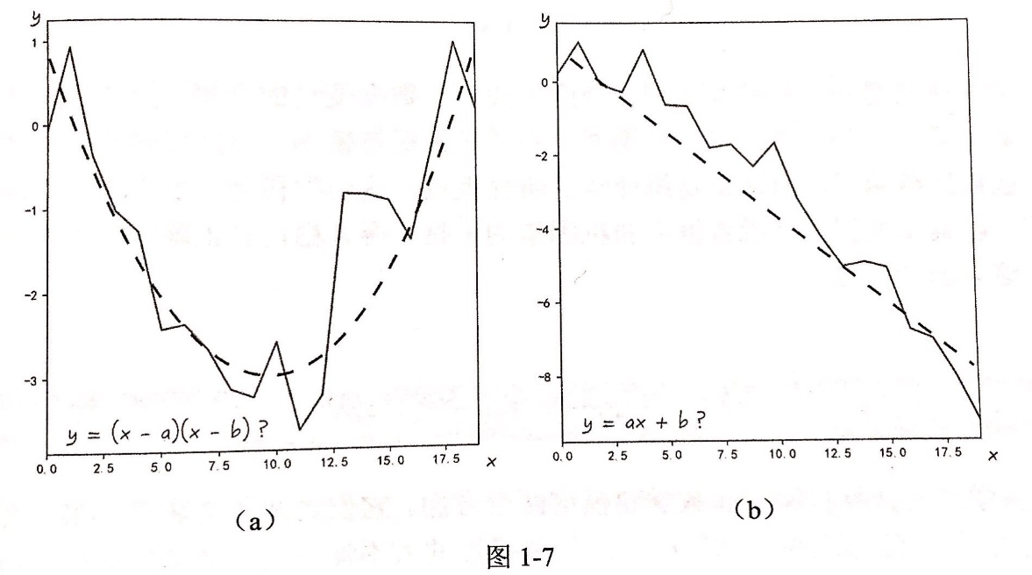
统计模型
如果得到如图1-7所示的两组数据，我们应该如何用模型去描述数据的变换规律？
线性模型
二次模型

Slide 27
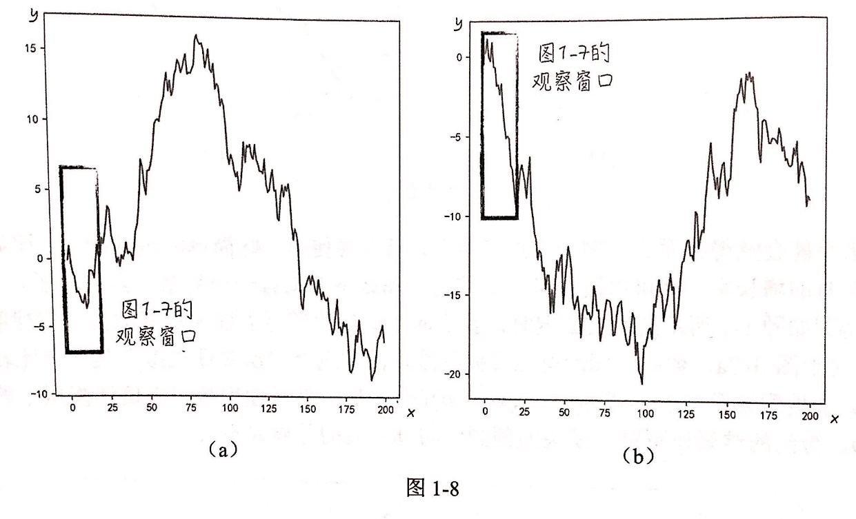
统计模型
事实上，图1-7所示的数据只是真实数据的一个截断。当观察窗口较小，收集的数据样本太少都会导致此种情况的发生。

Slide 28

统计模型
事实上，图1-7所示的数据只是真实数据的一个截断。当观察窗口较小，收集的数据样本太少都会导致此种情况的发生。
上述例子即为所谓的模型幻觉：表面上找到了数据变动的规律，但其实知识由随机扰动引起的数字巧合。因此在搭建模型时，必须时刻保持警惕，不然很容易掉进数据的“陷阱”里，被数据给骗了，而这正是统计学的研究重点。
因此，我们应当“小心翼翼”地处理它的各种模型，以确保模型能摆脱数据中随机因素的干扰，得到稳定且正确的结论。

Slide 29
关于本课程
一、注重模型假设和数学推导的同时，强调如何用代码实现模型；
二、体会统计学和机器学习这两个数据科学重要方法异同，合理将两种方法结合，更好地挖掘数据的内在规律。
三、当前，数据科学两个前沿的领域：分布式机器学习和深度学习。
Notes:
从模型之间的联系和区别出发，分析各个模型的优缺点，深入理解模型的假设和适用范围，而不仅仅停留在会使用开源模型库的API；
通过实例和代码展示，具有初步的模型算法实践能力；

Slide 30
什么是机器学习
Machine Learning

Slide 31
机器学习的定义
机器学习是什么？
实际上，即使是在机器学习的专业人士中，也不存在一个被广泛认可的定义来准确定义机器学习是什么或不是什么？
一些人们尝试定义的示例。第一个机器学 习的定义来自于 Arthur Samuel。他定义机器学习为：在进行特定编程的情况下，给予计算机学习能力的领域。

Slide 32
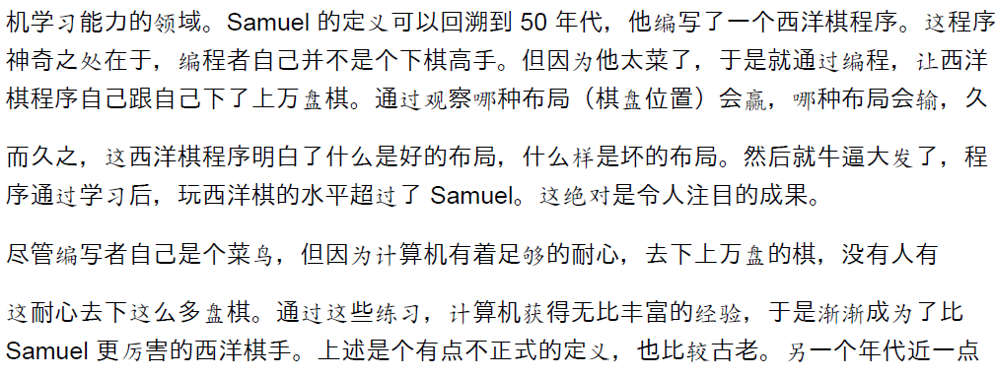

Slide 33
机器学习的定义2
Tom Mitchell (1998) Well-posed Learning Problem: A computer program is said to learn from experience E with respect to some task T and some performance measure P, if its performance on T, as measured by P, improves with experience E.
Tom的定义：针对某类任务T，给定性能衡量指标P，计算机程序能根据经验E自我完善。
例：西洋跳棋学习问题的解释:
--T, 参与比赛
--E，不断下棋训练
--P,比赛成绩（或胜率）

Slide 34
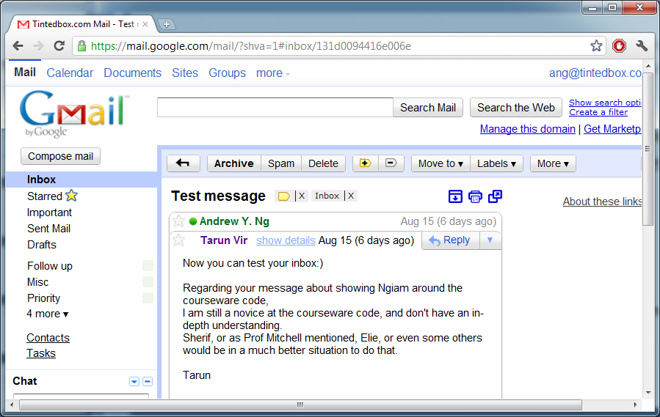
例子：识别垃圾邮件
假设您的电子邮件程序会观察收到的邮件是否被你标记为垃圾邮件。在这种 Email 客户端中，你点击“垃圾邮件”按钮，报告某些 email 为垃圾邮件，不会影响别的邮件。基于被标记为垃圾的邮件，您的电子邮件程序能更好地学习如何过滤垃圾邮件。请问，在这个设定中，任务 T 是什么？
A. 将邮件分为垃圾邮件还是非垃圾邮件。
B. 观察已被贴上垃圾邮件标签的邮件。
C. 正确分类为垃圾邮件/非垃圾邮件的邮件数量。
D. 以上都不是—这不是一个机器学习问题

Slide 35
机器学习算法概述
监督学习 Supervised learning
简单来说监督学习这个想法是指，我们将教计算机如何去完成任务；
非监督学习 Unsupervised learning
而在无监督学习中，我们打算让它自己进行学习。
Others terms: 加强学习，推荐系统算法等.
Maybe talk about:对于机器学习算法的实际应用.
Notes:
在下一个视频里，我会定义什么是监督 学习，什么是无监督学习。此外，探讨何时使用二者

Slide 36
定义什么是监督学习？
什么是无监督学习？
此外，探讨何时使用二者？

Slide 37
监督学习 Supervised Learning
Introduction
Machine Learning

Slide 38
目的： 当房子为750 feet²时，房价为多少?
例1. Housing price prediction.
Price ($)
in 1000’s
(750, 180,000)
Size in feet²
Supervised Learning
“right answers” given
Regression: Predict continuous valued output (price)

Slide 39
目的： 当房子为750 feet²时，房价为多少?
Housing price prediction.
Price ($)
in 1000’s
(750, 200,000)
Size in feet²
Supervised Learning
“right answers” given
Regression: Predict continuous valued output (price)

Slide 40
监督学习
机器学习：将讨论如何选择学习算法，如何决定用直线还是二次方程来拟合。

Slide 41
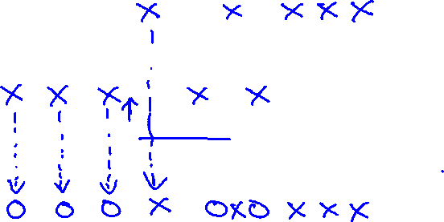
例2. 癌症 (malignant, benign)与肿瘤大小的关系。
Malignant?
1(Y)
0(N)
Tumor Size
Classification
Discrete valued output (0 or 1)
分类问题
离散的输出
(0 or 1) 或多分类

Slide 42
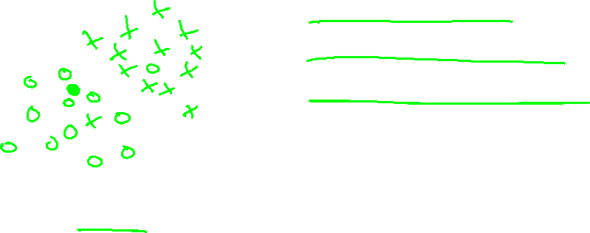
Clump Thickness
Uniformity of Cell Size
Uniformity of Cell Shape
…
More features
Age
Tumor Size
肿瘤尺寸被称为一个特征。在实际问题问题中，往往有大量的特征，属于高维的分类问题。
处理无限多个特征的算法：支持向量机svm.

Slide 43
监督学习
回归问题regression
分类问题classification
监督学习其基本思想是：我们数据集中的每个样本都有相应的“正确答案”。再根据这些样本作出预测，就像房子和肿瘤的例子中做的那样。我们还介绍了回归问题，即通过回归来推出一个连续的输出，之后我们介绍了分类问题，其目标是推出一组离散的结果。

Slide 44

小测验：假设你经营着一家公司，你想开发学习算法来处理这两个问题：
Problem 1:你有一大批同样的货物，想象一下，你有上千件一模一样的货物等待出售，这时你想预测接下来的三个月能卖多少件？
Problem 2:你有许多客户，这时你想写一个软件来检验每一个用户的账户。对于每一个账户，你要判断它们是否曾经被盗过？
那这两个问题，它们属于分类问题、还是回归问题?
Treat both as classification problems.
Treat problem 1 as a classification problem, problem 2 as a regression problem.
Treat problem 1 as a regression problem, problem 2 as a classification problem.
Treat both as regression problems.

Slide 45
Unsupervised Learning
无监督学习
Machine Learning

Slide 46
Supervised Learning
x₂
x₁

Slide 47
Unsupervised Learning
无监督学习：聚类算法
x₂
别的都不知道，就是一个数据集
x₁

Slide 48
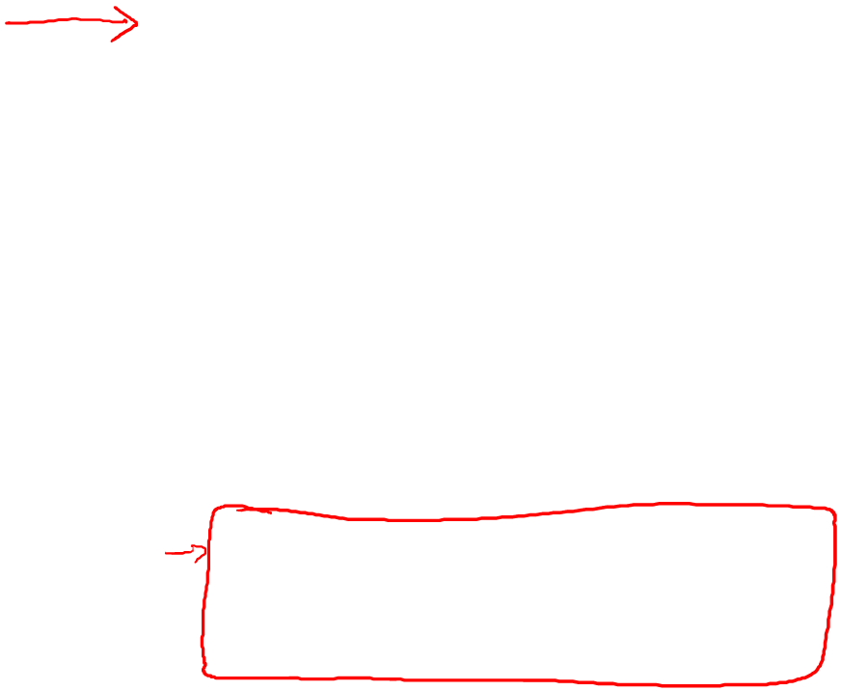
聚类算法的实际应用：Google news 分类
Notes:
聚类算法的实际应用

Slide 49
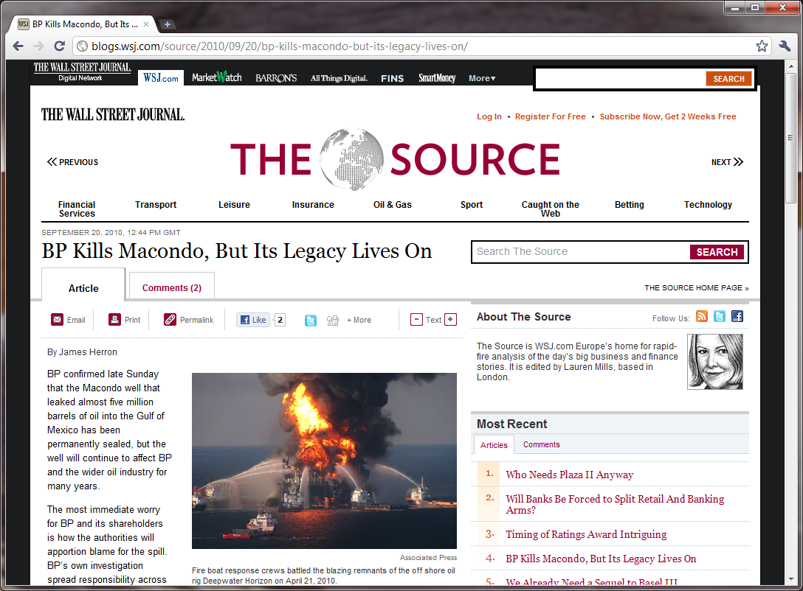
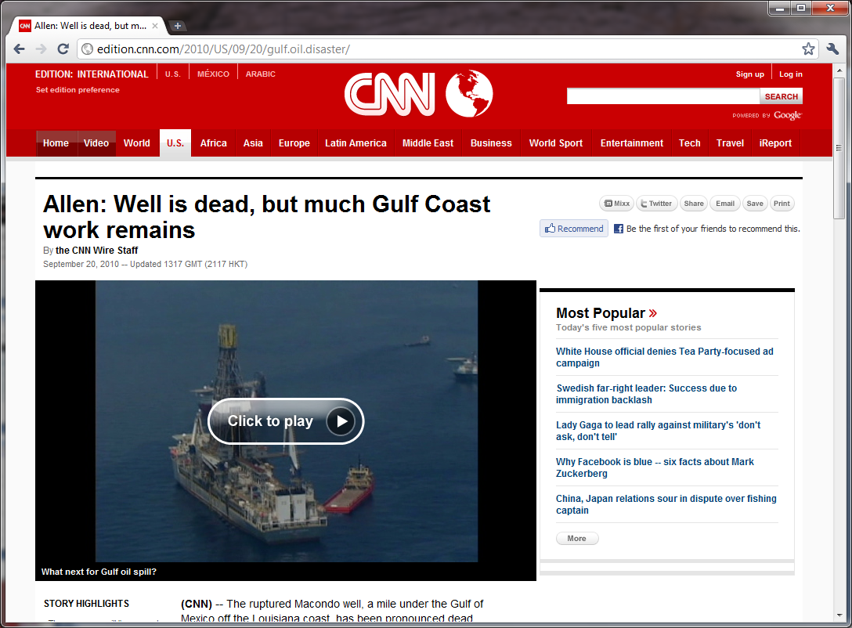
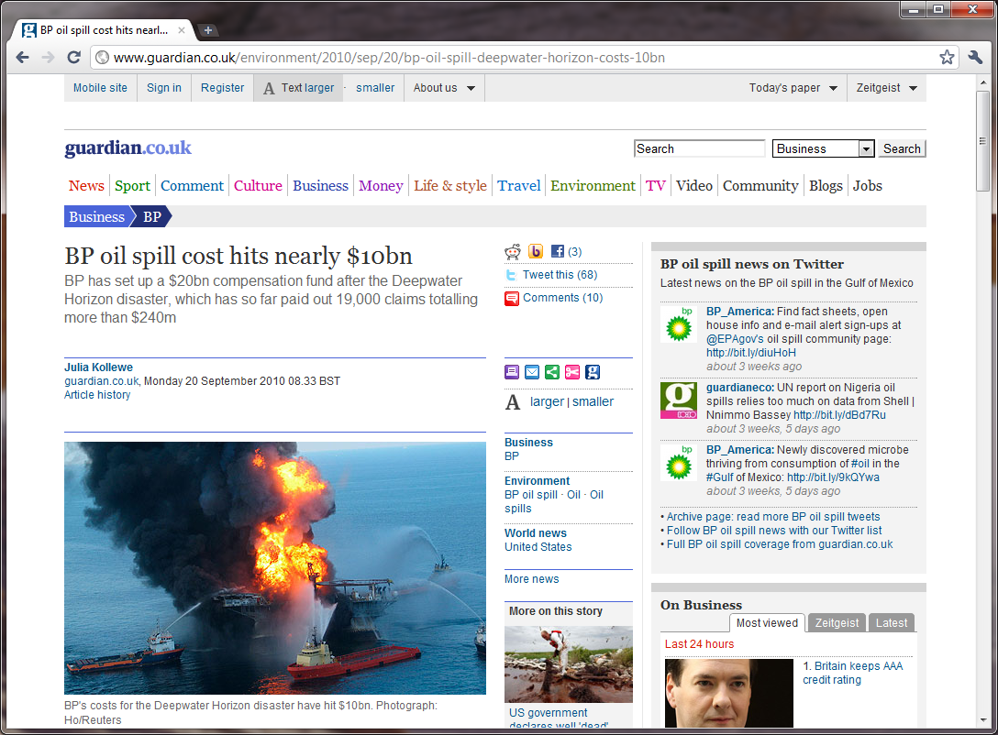

Slide 50
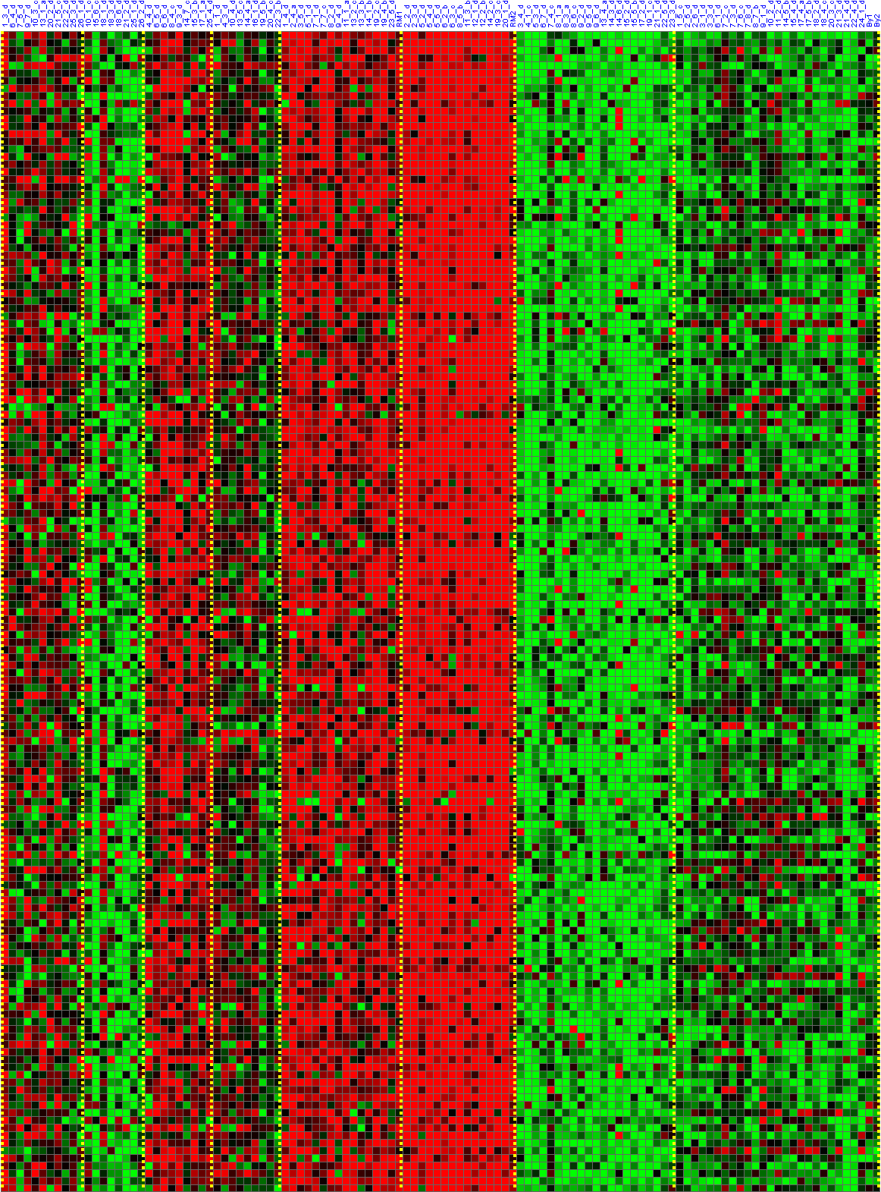
无监督学习的实际应用：基因组的认识
Genes
Individuals
[Source: Daphne Koller]

Slide 51
Genes
Individuals
运行一个聚类算法，把个体聚类到不同的类或不同类型的组（人）。
[Source: Daphne Koller]

Slide 52
无监督学习
所以这个就是无监督学习，因为我们没有提前告知算法一些信息，比如，这是第一类的 人，那些是第二类的人，还有第三类，等等。我们只是说，是的，这是有一堆数据:
（1）不知 道数据里面有什么；
（2）不知道谁是什么类型；
（3）甚至不知道有哪些不同的类型，这些类 型又是什么；
任务：能否自动地找到数据中的结构？即自动地聚类那些个体到各个类。
注意：我没法提前知道哪些是哪些。因为我们没有给算法正确答案来回应数据集中的数据，所以这 就是无监督学习。

Slide 53
无监督学习聚类算法其他应用场景

Slide 54

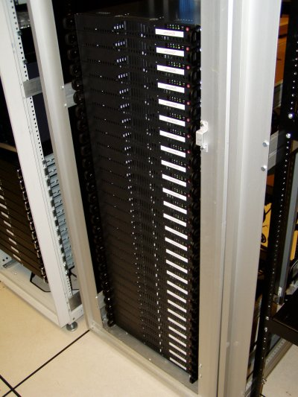
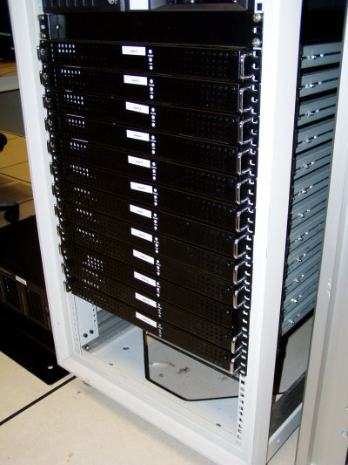

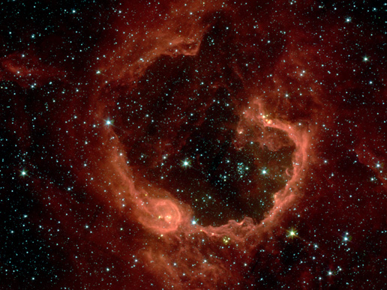
Organize computing clusters
Social network analysis
Image credit: NASA/JPL-Caltech/E. Churchwell (Univ. of Wisconsin, Madison)
Market segmentation
Astronomical data analysis
Notes:
Astronomical data analysis image obtained from NASA website.
http://www.nasa.gov/multimedia/imagegallery/image_feature_874.html
RCW 79 is seen in the southern Milky Way, 17,200 light-years from Earth in the constellation Centaurus. The bubble is 70-light years in diameter, and probably took about one million years to form from the radiation and winds of hot young stars. The balloon of gas and dust is an example of stimulated star formation. Such stars are born when the hot bubble expands into the interstellar gas and dust around it. RCW 79 has spawned at least two groups of new stars along the edge of the large bubble. Some are visible inside the small bubble in the lower left corner. Another group of baby stars appears near the opening at the top. NASA's Spitzer Space Telescope easily detects infrared light from the dust particles in RCW 79. The young stars within RCW79 radiate ultraviolet light that excites molecules of dust within the bubble. This causes the dust grains to emit infrared light that is detected by Spitzer and seen here as the extended red features. Image credit: NASA/JPL-Caltech/E. Churchwell (Univ. of Wisconsin, Madison)
--------------------
From NASA use guidelines:
http://www.nasa.gov/multimedia/guidelines/index.html
Using NASA Imagery and Linking to NASA Web Sites 10.13.05 Still Images, Audio Files and Video
NASA still images, audio files and video generally are not copyrighted. You may use NASA imagery, video and audio material for educational or informational purposes, including photo collections, textbooks, public exhibits and Internet Web pages. This general permission extends to personal Web pages.
This general permission does not extend to use of the NASA insignia logo (the blue "meatball" insignia), the retired NASA logotype (the red "worm" logo) and the NASA seal. These images may not be used by persons who are not NASA employees or on products (including Web pages) that are not NASA sponsored.
If the NASA material is to be used for commercial purposes, especially including advertisements, it must not explicitly or implicitly convey NASA's endorsement of commercial goods or services. If a NASA image includes an identifiable person, using the image for commercial purposes may infringe that person's right of privacy or publicity, and permission should be obtained from the person. Any questions regarding application of any NASA image or emblem should be directed to:
Photo Department NASA Headquarters 300 E St. SW Washington, DC 20546 Tel: (202)358-1900 Fax: (202)358-4333
Linking to NASA Web Sites
NASA Web sites are not copyrighted, and may be linked to from other Web sites, including individuals' personal Web sites, without explicit permission from NASA. However, such links may not explicitly or implicitly convey NASA's endorsement of commercial goods or services.
NASA images may be used as graphic "hot links" to NASA Web sites, provided they are used within the guidelines above. This permission does not extend to use of the NASA insignia, the retired NASA logotype or the NASA seal.
Restrictions
Please be advised that:
1) NASA does not endorse or sponsor any commercial product, service, or activity.
2) The use of the NASA name, initials, any NASA emblems (including the NASA insignia, the NASA logo and the NASA seal) which would express or imply such endorsement or sponsorship is strictly prohibited.
3) Use of the NASA name or initials as an identifying symbol by organizations other than NASA (such as on foods, packaging, containers, signs, or any promotional material) is prohibited.
4) NASA does permit the use of the NASA logo and insignia on novelty and souvenir-type items. However, such items may be sold and manufactured only after a proposal has been submitted to and approved by a Visual Identity representative from the Public Outreach Division (Phone: 202/358-1750) in accordance with 14 CFR (Code of Federal Regulations) Part 1221. Permission is granted on a nonexclusive basis as it is not NASA's policy to grant exclusive rights to use any of the agency identities.
5) No approval for use is authorized by NASA when the use can be construed as an endorsement by NASA of a product, service or activity.
6) NASA emblems should be reproduced only from original reproduction proofs, transparencies, or computer files available from NASA Headquarters. Please be advised that approval must be granted by a Visual Identity representative from the Public Outreach Division ( Tel: 202/358-1750) before any reproduction materials can be obtained.

Slide 55

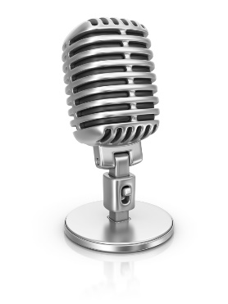

Cocktail party problem
无监督学习的其他应用：鸡尾酒宴会问题
Speaker #1
Microphone #1
Speaker #2
Microphone #2

Slide 56

Microphone #1:
Microphone #2:
Output #1:
Output #2:
Microphone #1:
Microphone #2:
Output #1:
Output #2:
[Audio clips courtesy of Te-Won Lee.]

Slide 57
Cocktail party problem algorithm
[W,s,v] = svd((repmat(sum(x.*x,1),size(x,1),1).*x)*x');
[Source: Sam Roweis, Yair Weiss & Eero Simoncelli]

Slide 58
Of the following examples, which would you address using an unsupervised learning algorithm? (Check all that apply.)
Given email labeled as spam/not spam, learn a spam filter.
Given a set of news articles found on the web, group them into set of articles about the same story.
Given a database of customer data, automatically discover market segments and group customers into different market segments.
Given a dataset of patients diagnosed as either having diabetes or not, learn to classify new patients as having diabetes or not.

